Slide 1
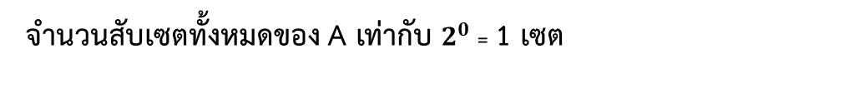

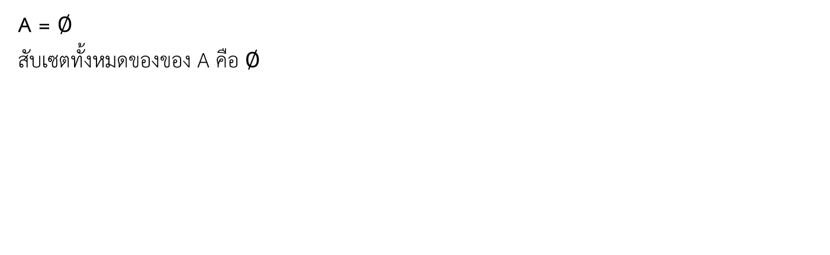
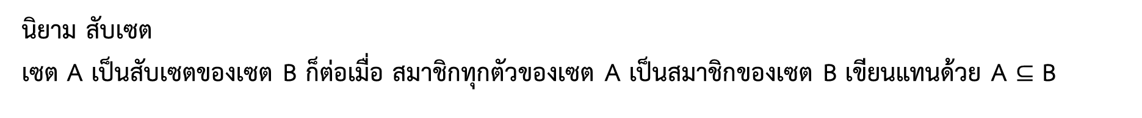

สับเซตและพาวเวอร์เซต
นิยาม สับเซต
เซต A เป็นสับเซตของเซต B ก็ต่อเมื่อ สมาชิกทุกตัวของเซต A เป็นสมาชิกของเซต B เขียนแทนด้วย A $⊆$ B
A = $∅$
เลือกรูปแบบสมาชิกและสมาชิก
แล้วกดปุ่มเพิ่มเพื่อสร้างเซต A
(เลือกสมาชิกได้สูงสุด 4 ตัว)
สร้างสับเซต
A = $∅$
สับเซตทั้งหมดของของ A คือ $∅$
รูปแบบของสมาชิก

{}
จำนวนสับเซตทั้งหมดของ A เท่ากับ $2^{0}$ = 1 เซต
{, }
{, {}}
พาวเวอร์เซต A
สมาชิก
$$∅$$
1
2
3
4
เพิ่ม

Slide 2
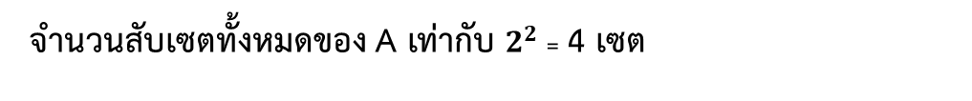
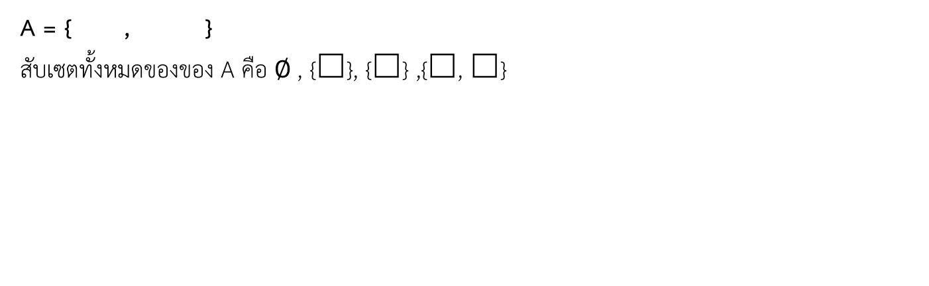
สับเซตและพาวเวอร์เซต
นิยาม สับเซต
เซต A เป็นสับเซตของเซต B ก็ต่อเมื่อ สมาชิกทุกตัวของเซต A เป็นสมาชิกของเซต B เขียนแทนด้วย A $⊆$ B
A = $∅$
เลือกรูปแบบสมาชิกและสมาชิก
แล้วกดปุ่มเพิ่มเพื่อสร้างเซต A
(เลือกสมาชิกได้สูงสุด 4 ตัว)
1
{1}
สร้างสับเซต
A = { , }
สับเซตทั้งหมดของของ A คือ $∅$ , {}, {} ,{, }
รูปแบบของสมาชิก

{}
จำนวนสับเซตทั้งหมดของ A เท่ากับ $2^{2}$ = 4 เซต
{, }
{, {}}
พาวเวอร์เซต A
สมาชิก
$$∅$$
1
2
3
4
{1}
เพิ่ม

Slide 3
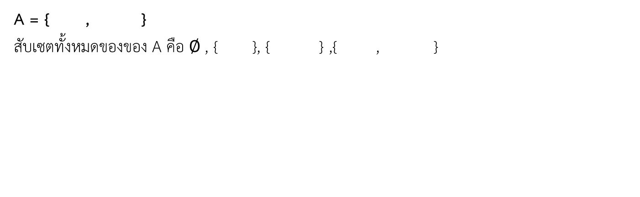
สับเซตและพาวเวอร์เซต
นิยาม สับเซต
เซต A เป็นสับเซตของเซต B ก็ต่อเมื่อ สมาชิกทุกตัวของเซต A เป็นสมาชิกของเซต B เขียนแทนด้วย A $⊆$ B
A = $∅$
เลือกรูปแบบสมาชิกและสมาชิก
แล้วกดปุ่มเพิ่มเพื่อสร้างเซต A
(เลือกสมาชิกได้สูงสุด 4 ตัว)
1
{1}
สร้างสับเซต
A = { , }
สับเซตทั้งหมดของของ A คือ $∅$ , { }, { } ,{ , }
1
{1}
1
{1}
รูปแบบของสมาชิก

{}
จำนวนสับเซตทั้งหมดของ A เท่ากับ $2^{2}$ = 4 เซต
{, }
{, {}}
พาวเวอร์เซต A
สมาชิก
$$∅$$
1
2
3
4
{1}
เพิ่ม

Slide 4
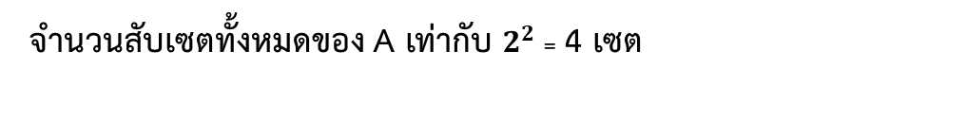
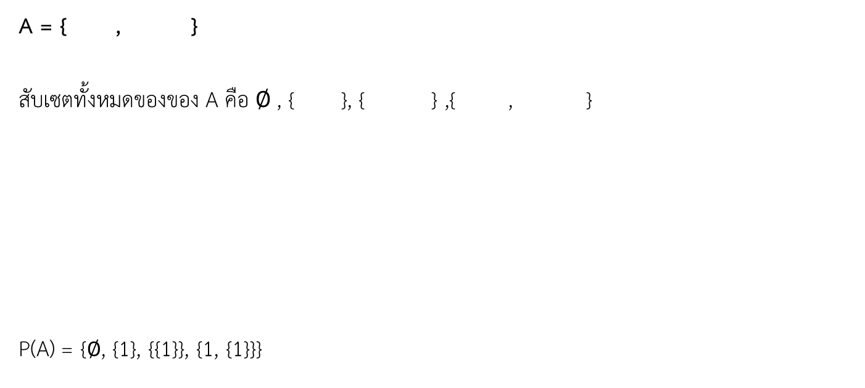
สับเซตและพาวเวอร์เซต
นิยาม พาวเวอร์เซต
พาวเวอร์เซตของเซต A คือ เซตของสับเซตทั้งหมดของ A เขียนแทนด้วย P(A)
A = $∅$
เลือกรูปแบบสมาชิกและสมาชิก
แล้วกดปุ่มเพิ่มเพื่อสร้างเซต A
(เลือกสมาชิกได้สูงสุด 4 ตัว)
1
{1}
สร้างสับเซต
A = { , }
สับเซตทั้งหมดของของ A คือ $∅$ , { }, { } ,{ , }
P(A) = {$∅$, {1}, {{1}}, {1, {1}}}
1
{1}
1
{1}
รูปแบบของสมาชิก

{}
{, }
{, {}}
จำนวนสับเซตทั้งหมดของ A เท่ากับ $2^{2}$ = 4 เซต
สมาชิก
พาวเวอร์เซต A
$$∅$$
1
2
3
4
{1}
เพิ่ม
n[P(A)] = 4

Slide 5

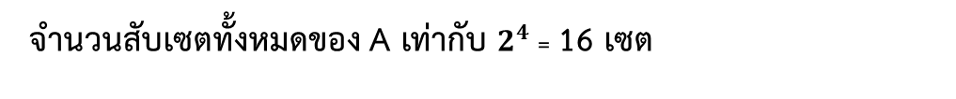
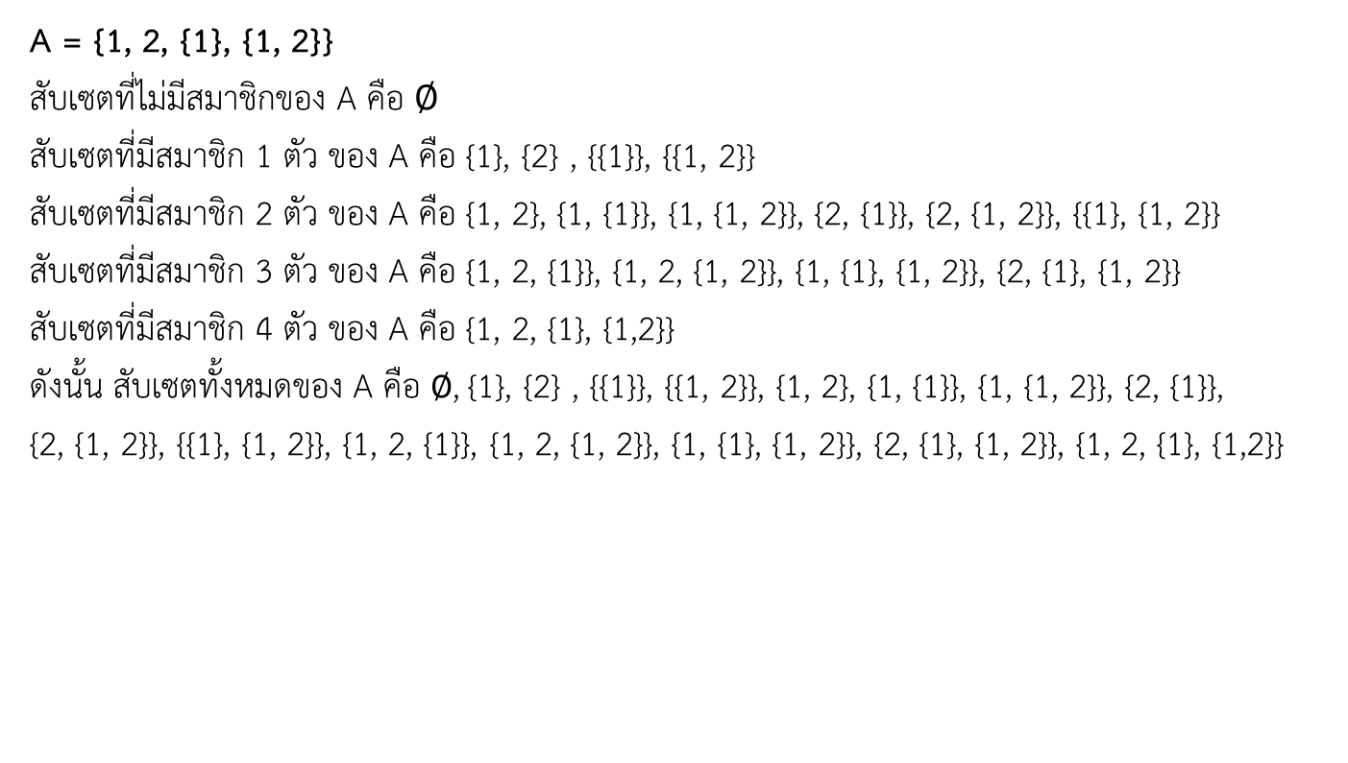
สับเซตและพาวเวอร์เซต
นิยาม สับเซต
เซต A เป็นสับเซตของเซต B ก็ต่อเมื่อ สมาชิกทุกตัวของเซต A เป็นสมาชิกของเซต B เขียนแทนด้วย A $⊆$ B
A = $∅$
พาวเวอร์เซต A
เลือกรูปแบบสมาชิกและสมาชิก
แล้วกดปุ่มเพิ่มเพื่อสร้างเซต A
(เลือกสมาชิกได้สูงสุด 4 ตัว)
A = {1, 2, {1}, {1, 2}}
สับเซตที่ไม่มีสมาชิกของ A คือ $∅$
สับเซตที่มีสมาชิก 1 ตัว ของ A คือ {1}, {2} , {{1}}, {{1, 2}}
สับเซตที่มีสมาชิก 2 ตัว ของ A คือ {1, 2}, {1, {1}}, {1, {1, 2}}, {2, {1}}, {2, {1, 2}}, {{1}, {1, 2}}
สับเซตที่มีสมาชิก 3 ตัว ของ A คือ {1, 2, {1}}, {1, 2, {1, 2}}, {1, {1}, {1, 2}}, {2, {1}, {1, 2}}
สับเซตที่มีสมาชิก 4 ตัว ของ A คือ {1, 2, {1}, {1,2}}
ดังนั้น สับเซตทั้งหมดของ A คือ $∅$, {1}, {2} , {{1}}, {{1, 2}}, {1, 2}, {1, {1}}, {1, {1, 2}}, {2, {1}},
{2, {1, 2}}, {{1}, {1, 2}}, {1, 2, {1}}, {1, 2, {1, 2}}, {1, {1}, {1, 2}}, {2, {1}, {1, 2}}, {1, 2, {1}, {1,2}}
รูปแบบของสมาชิก

{}
{, }
{, {}}
สมาชิก
จำนวนสับเซตทั้งหมดของ A เท่ากับ $2^{4}$ = 16 เซต
$$∅$$
1
2
3
4
{$∅$, {$∅$}}
เพิ่ม

Slide 6
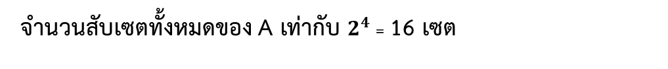
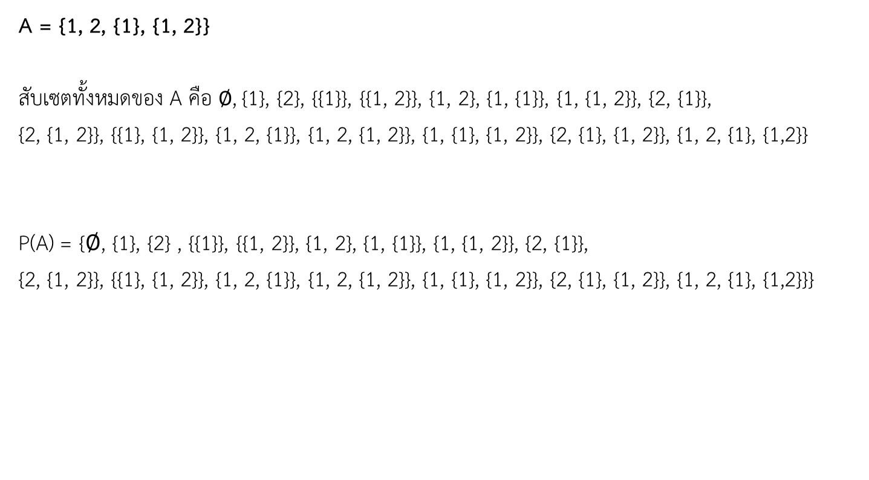

สับเซตและพาวเวอร์เซต
นิยาม พาวเวอร์เซต
พาวเวอร์เซตของเซต A คือ เซตของสับเซตทั้งหมดของ A เขียนแทนด้วย P(A)
A = $∅$
เลือกรูปแบบสมาชิกและสมาชิก
แล้วกดปุ่มเพิ่มเพื่อสร้างเซต A
(เลือกสมาชิกได้สูงสุด 4 ตัว)
A = {1, 2, {1}, {1, 2}}
สับเซตทั้งหมดของ A คือ $∅$, {1}, {2}, {{1}}, {{1, 2}}, {1, 2}, {1, {1}}, {1, {1, 2}}, {2, {1}},
{2, {1, 2}}, {{1}, {1, 2}}, {1, 2, {1}}, {1, 2, {1, 2}}, {1, {1}, {1, 2}}, {2, {1}, {1, 2}}, {1, 2, {1}, {1,2}}
P(A) = {$∅$, {1}, {2} , {{1}}, {{1, 2}}, {1, 2}, {1, {1}}, {1, {1, 2}}, {2, {1}},
{2, {1, 2}}, {{1}, {1, 2}}, {1, 2, {1}}, {1, 2, {1, 2}}, {1, {1}, {1, 2}}, {2, {1}, {1, 2}}, {1, 2, {1}, {1,2}}}
รูปแบบของสมาชิก
จำนวนสับเซตทั้งหมดของ A เท่ากับ $2^{4}$ = 16 เซต

{}
{, }
{, {}}
สมาชิก
n[P(A)] = 16
$$∅$$
1
2
3
4
{$∅$, {$∅$}}
เพิ่ม

Slide 7
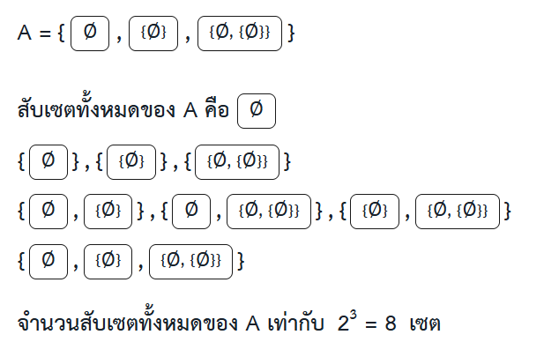

A = $∅$

